Slide 1
第3章 运算符和表达式

Slide 2
3.1 运算符与表达式的基础知识
运算符的优先级:
  规定了在表达式计算过程中，当运算对象的左右都有运算符时，运算的先后次序
p259附录3
如：4-6*8/2
运算符的结合性:
  规定了在表达式计算过程中，若运算对象其左右运算符优先级相同时的运算方向。
  结合性有两种：从左到右计算为左结合、从右到左计算为右结合。
如：
4-6*8/2
a=b=4

Slide 3
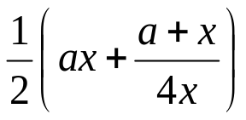
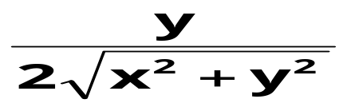
3.1 运算符与表达式的基础知识
表达式的书写规则
  表达式必须写在同一行上，只能使用圆括号且左、右括号个数要相同，有多层括号时内层括号中的运算优先。如：
    写作：
        1.0/2*(a*x+(a+x)/4/x)
例 写出下列代数式的C算术表达式
  [1+(4+x)^{1/3}]x
(1+pow( (4+x),1/3) )*x
y/(2*sqrt(x*x+y*y) )

